Slide 1
02
구현
Implementation

Slide 2
목차
INDEX
1. 구현
1) 상하좌우
2) 시각
3) 왕실의 나이트
4) 게임 개발

Slide 3
구현 이론
구현
머릿속에 있는 알고리즘을 소스코드로 바꾸는 과정
구현 문제 유형은 모든 범위의 문제 유형을 포함하는 개념
문제에서는 풀이를 떠올리는 것은 쉽지만 소스코드로 옮기기 어렵게 출제
완전 탐색 / 시뮬레이션
완전 탐색 : 모든 경우의 수를 주저 없이 다 계산하는 해결 방법
시뮬레이션 : 문제에서 제시한 알고리즘을 한 단계씩 차례대로 직접 수행하는 방식

Slide 4
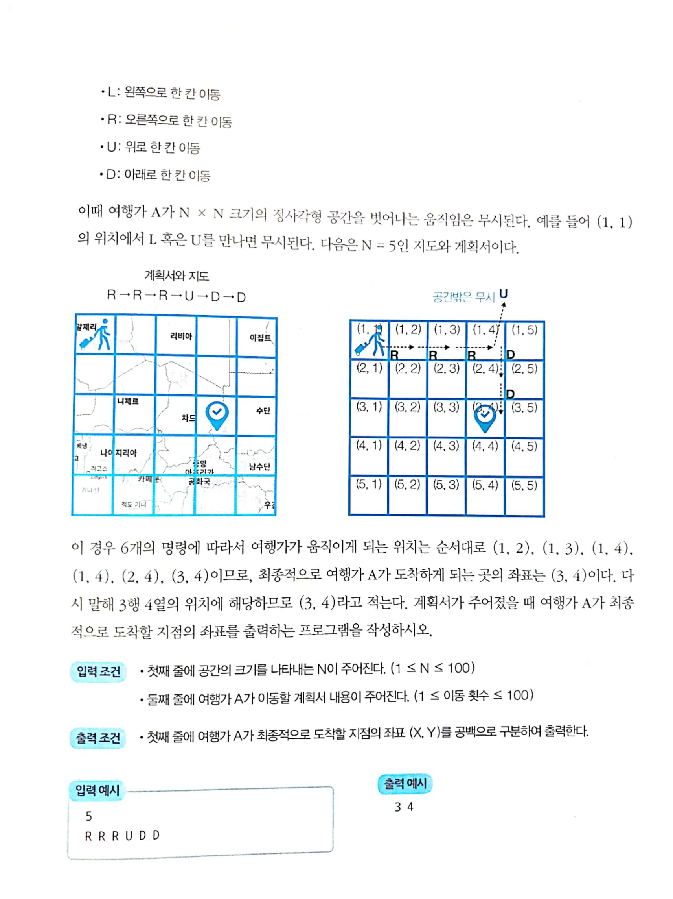
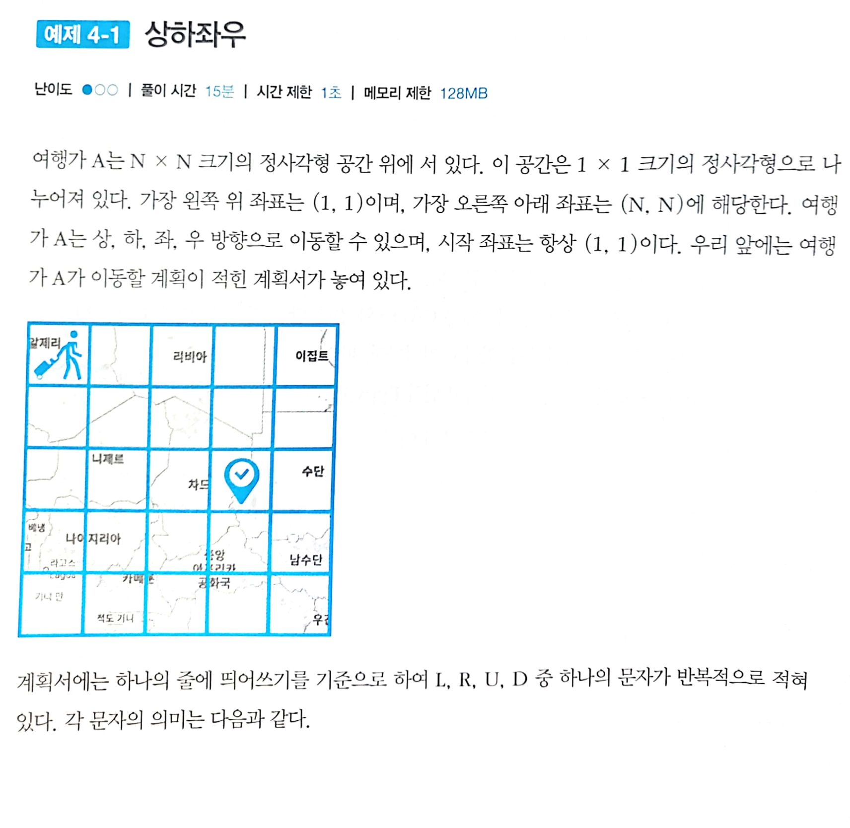
구현 1) 상하좌우

Slide 5
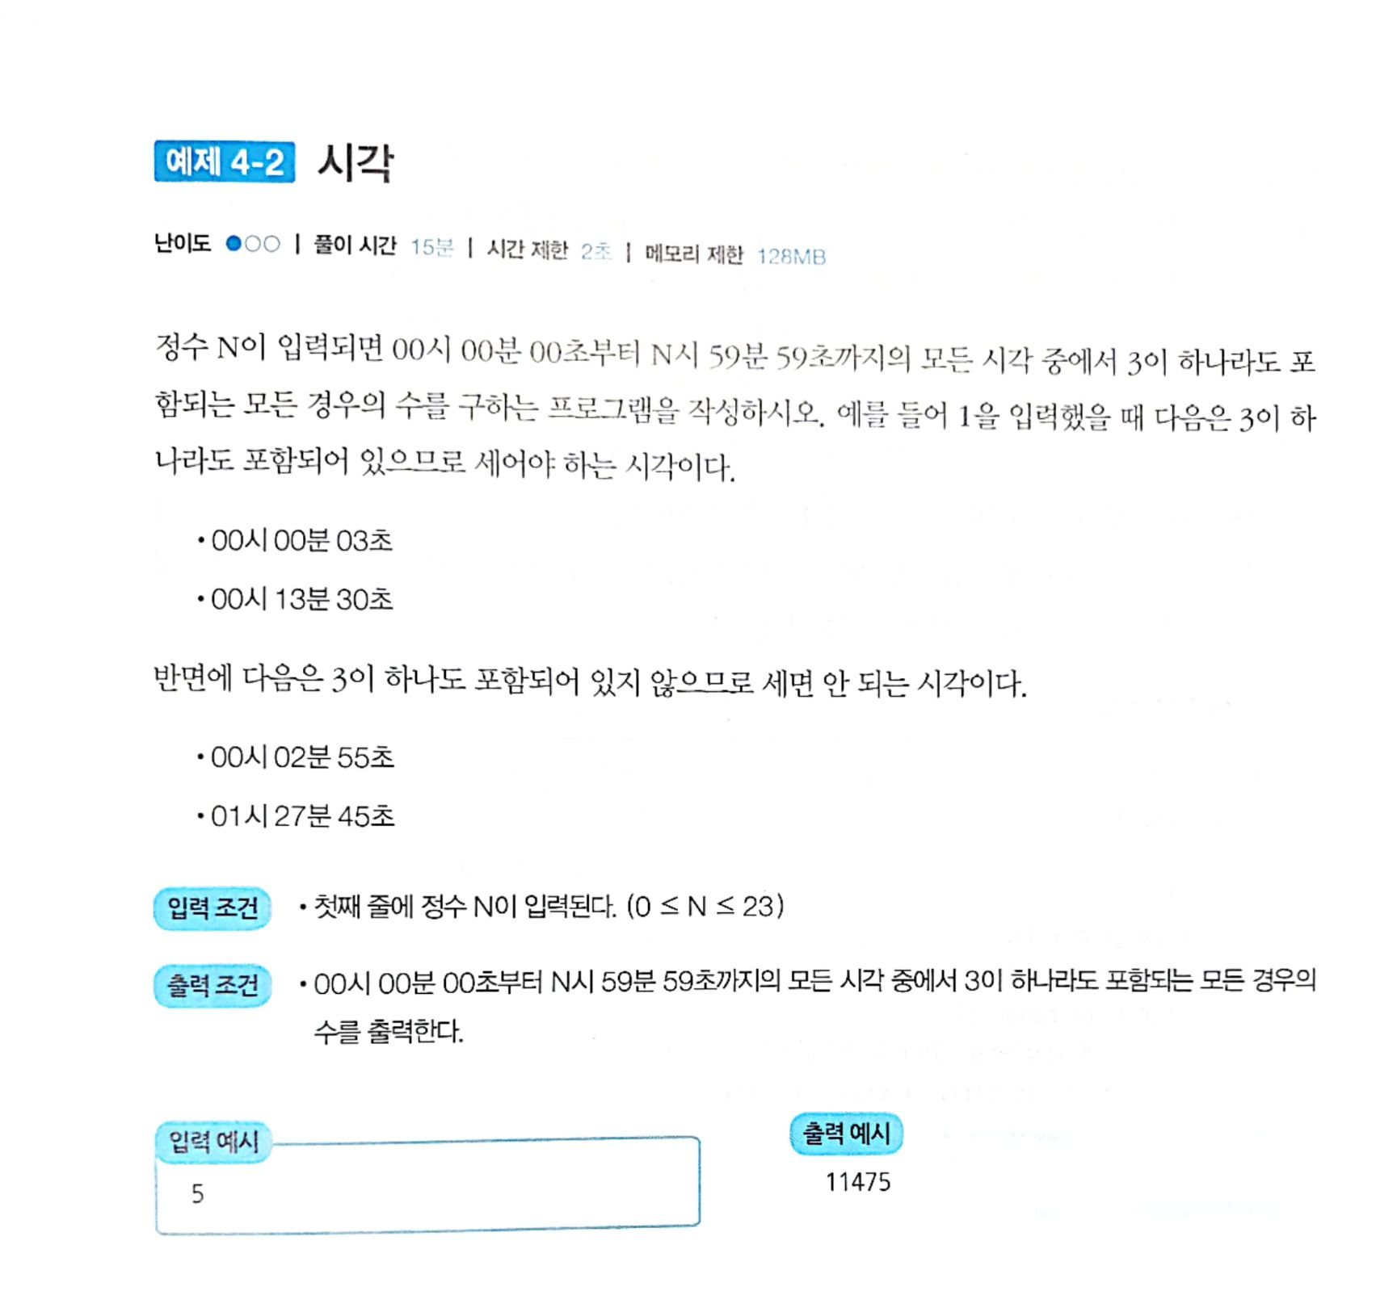
구현 2) 시각

Slide 6
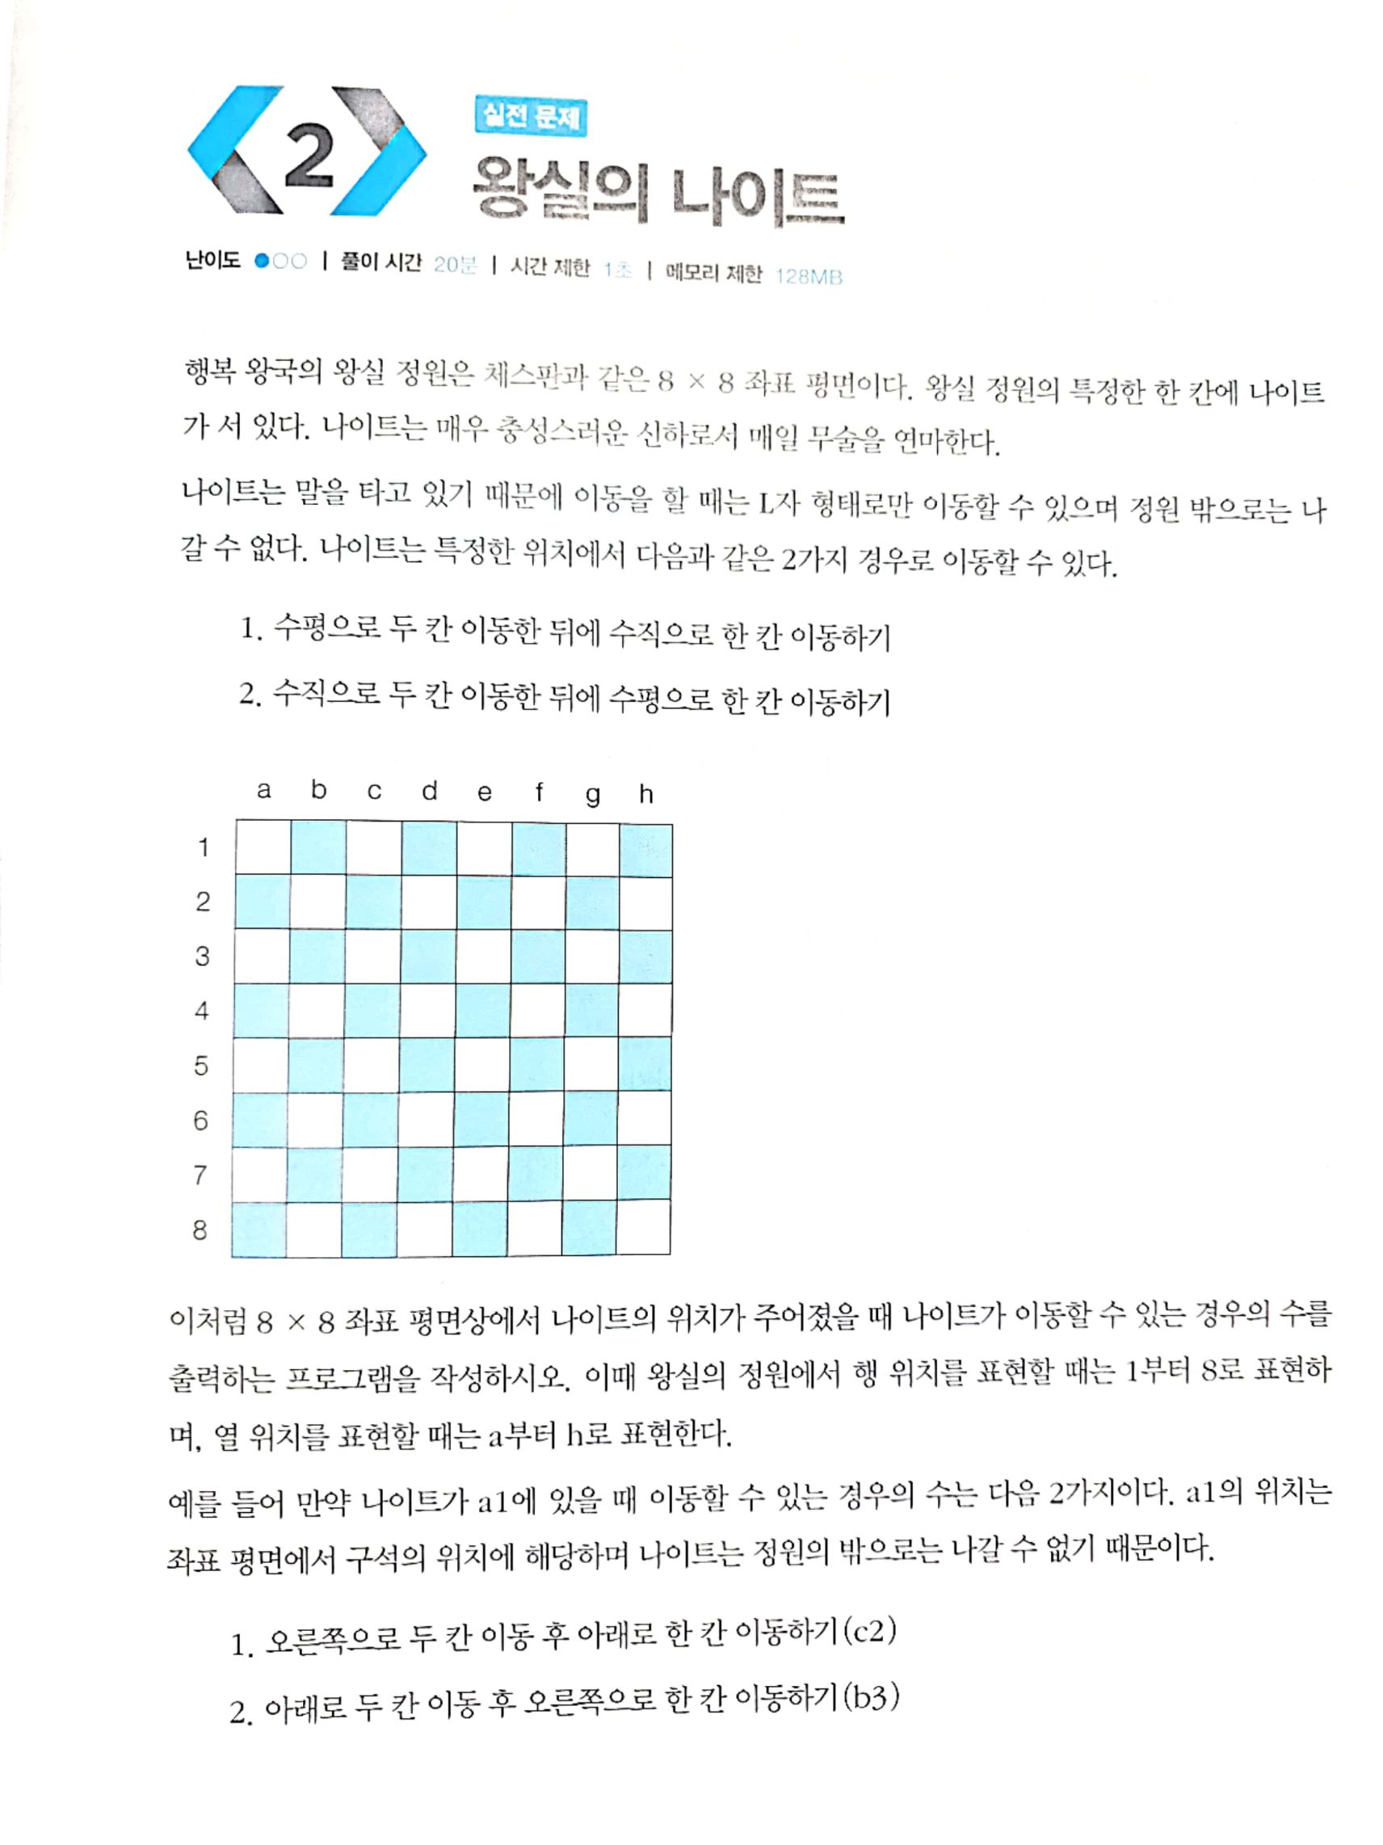
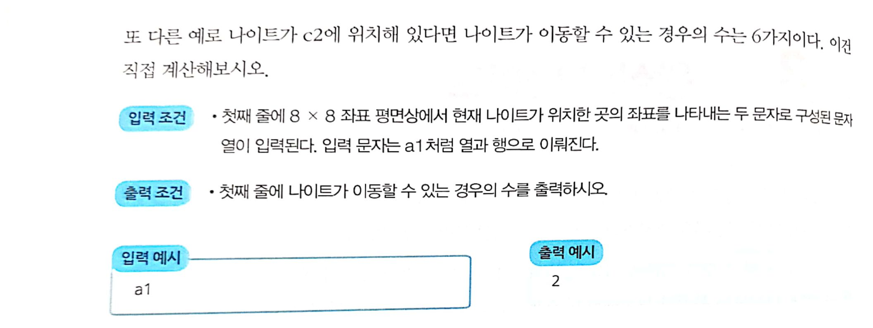
구현 3) 왕실의 나이트

Slide 7
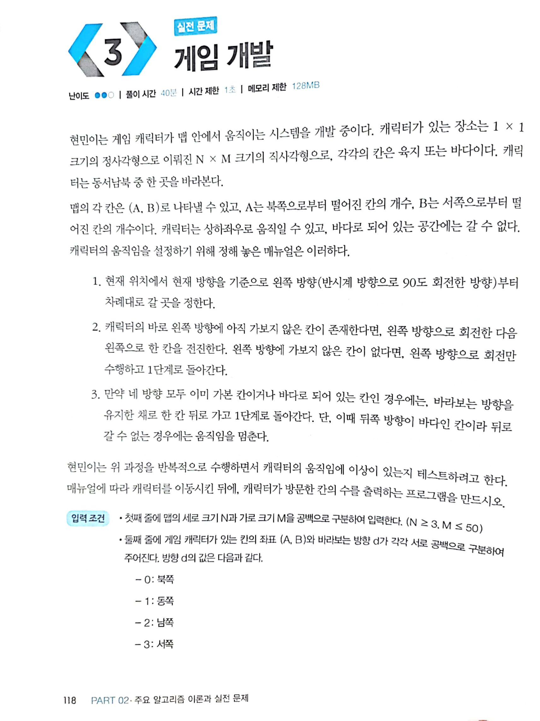
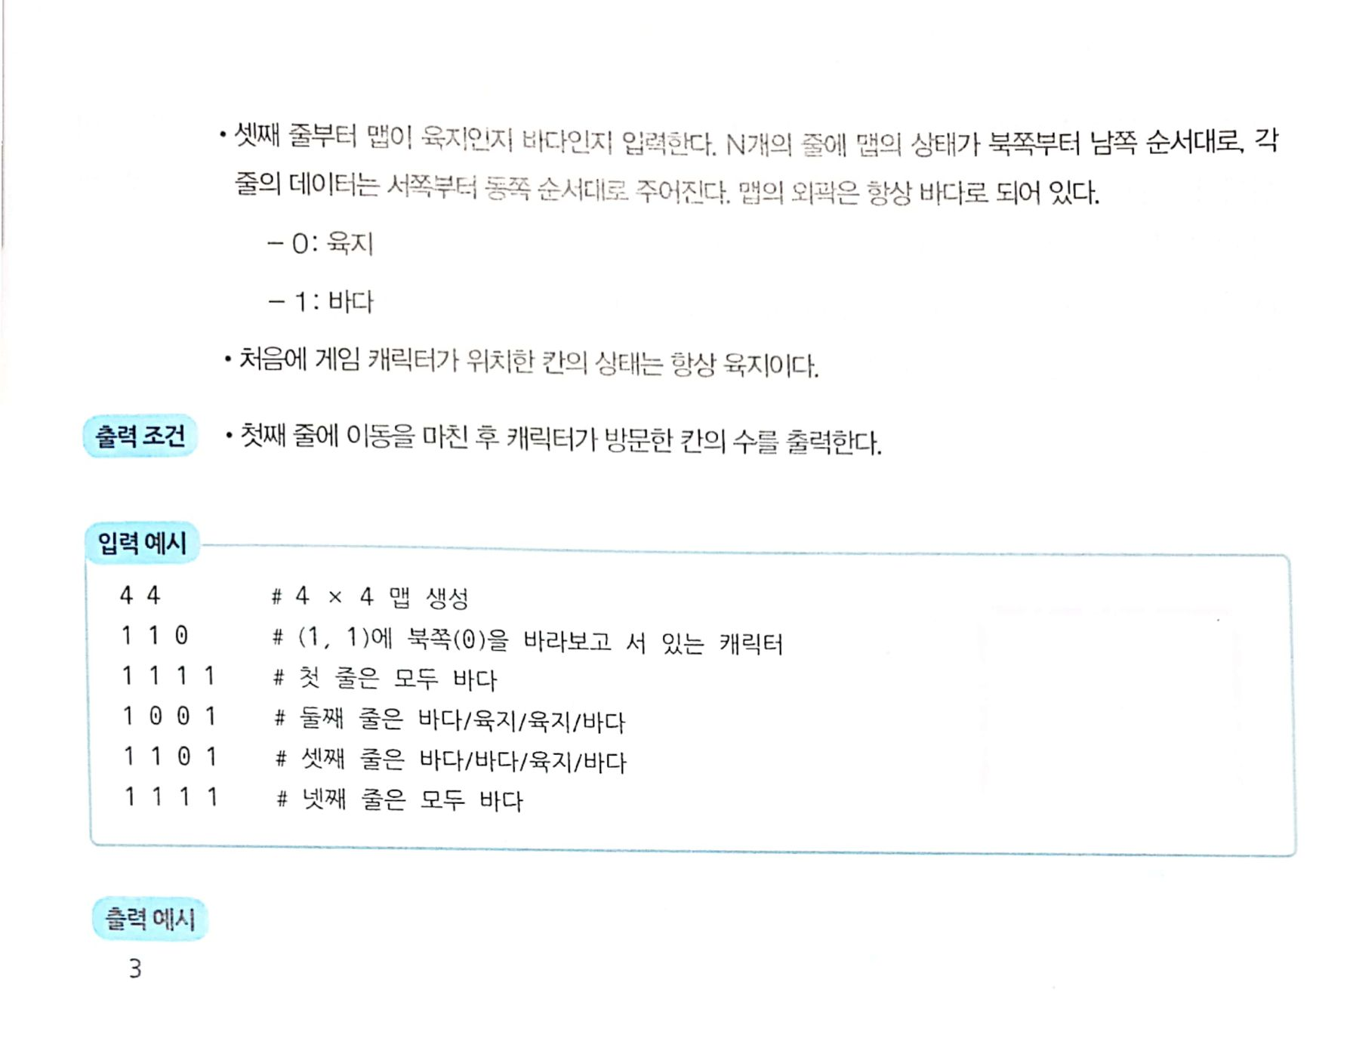
구현 4) 게임개발

Slide 8
감사합니다

